Slide 1
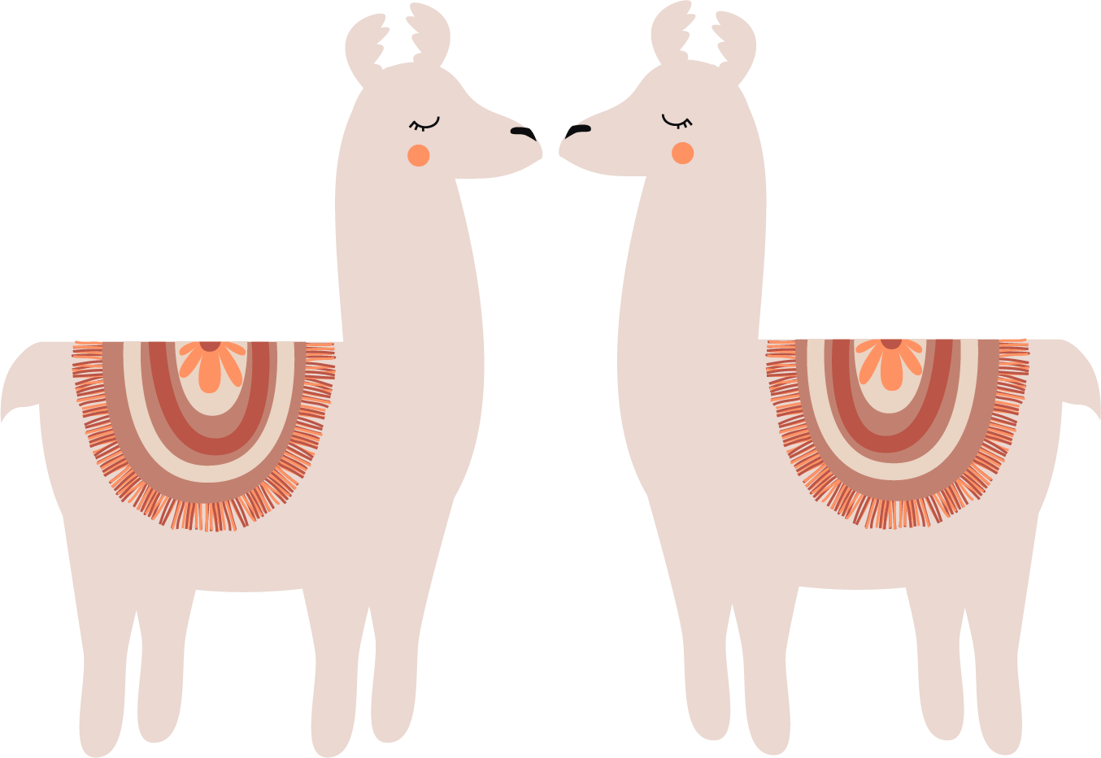
情人节派对
欢迎来到 Bellows 小学
共同体验甜点、音乐、面部彩绘等。
感谢与我们一起庆祝！

Slide 2




纸杯蛋糕装饰/贴纸 - 对于纸杯蛋糕装饰，请打印并剪出圆圈，将每个圆圈粘贴到牙签上，然后将其粘贴在蛋糕上。对于贴纸，请使用 Avery 表格模板 2 圆形标签。

Slide 3
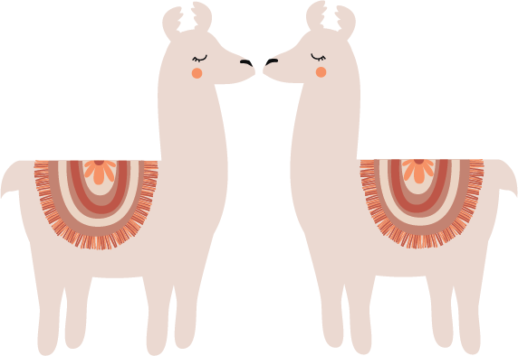

表格卡片- 打印和剪切这些表格卡片，然后在虚线上折叠以用于你的聚会。
添加名称
添加名称
添加说明
添加说明
添加名称
添加名称
添加说明
添加说明

Slide 4

墙壁或门厅镂空装饰 - 打印并将它们剪出来，然后贴到门上或墙壁上。

Slide 5


花环页 - 打印并剪下旗帜，在圆圈上打一个孔，将一根绳子穿过，然后将其悬挂在墙上或门口。

Slide 6

花环页 2 - 打印并剪下旗帜，在圆圈上打一个孔，将一根绳子穿过，然后将其悬挂在墙上或门口。

